Slide 1
Организация рабочих и приемочных комиссий
Докладчик: заместитель директора
МУП «СТН» г.Казани,
Марченко Лариса Анатольевна

Slide 2
Организация рабочих и приемочных комиссий
Общие положения
ВСН-42-85(р)
Правила приемки в эксплуатацию законченных капитальным ремонтом жилых зданий
>>> утверждены приказом Государственного комитета по гражданскому строительству и архитектуре при Госстрое СССР от 7 мая 1985 г. № 135 (в ред. изм. №1, утв. приказом Госстроя РФ от 06.05.1997 №17-16).

Slide 3
Организация рабочих и приемочных комиссий
Общие положения
>>> Законченные капитальным ремонтом отдельные элементы жилых зданий (крыши, фасады, инженерные коммуникации, отдельные виды инженерного оборудования и др.) принимаются по мере готовности в эксплуатацию рабочими комиссиями с последующим предъявлением их приемочной комиссии, принимающей объект в целом.

Slide 4
Рабочие комиссии
Права, обязанности и порядок работы
п.3.1 ВСН 42-85(р)
>>> Рабочие комиссии назначаются решением (приказом) организации – Заказчика

Slide 5
Рабочие комиссии
Права, обязанности и порядок работы
Состав рабочей комиссии:
Председатель комиссии – представитель техзаказчика
Члены комиссии :
представитель подрядной организации;
представитель субподрядной организации;
представитель организации осуществляющей строительный контроль;
представитель управляющей организации;
представитель обслуживающей организации;
представитель собственников.

Slide 6
Рабочие комиссии
Права, обязанности и порядок работы
>>> Рабочие комиссии создаются в ходе капитального ремонта заблаговременно не позднее, чем в 5-ти дневный срок после получения письменного извещения подрядчика об объекте в части одного или нескольких видов работ к сдаче.

Slide 7
Рабочие комиссии
Образец «Шахматки»
1 подъезд
номер квартиры | кв.№1 н= 2.54 |  |  |  |  | кв.№5 н= 2.54 |  |  |  |  | Итого
стояк | двор спал | Дек спал | кух | зал | ван | двор спал | Дек спал | кух | зал | ван
наим-е матер-ла Биметалл -кол-во секций
4 |  |  | 1 |  |  |  |  | 1 |  |  | 3
5 |  |  |  |  |  |  |  |  |  |  | 1
8 |  |  |  |  |  | 1 |  |  |  |  | 2
9 |  |  |  |  |  |  |  |  |  |  | 1
10 | 1 |  |  |  |  |  |  |  |  |  | 1
11 |  |  |  | 1 |  |  | 1 |  | 1 |  | 6
12 |  | 1 |  |  |  |  |  |  |  |  | 2
кронштейн | 1 | 1 | 1 | 1 |  | 1 | 1 | 1 | 1 |  | 16
п/сушит нерж 500мм |  |  |  |  | 1 |  |  |  |  | 1 | 4
крепление п/сушит |  |  |  |  | 3 |  |  |  |  | 3 | 11
труба п/п 20 арм | 0,43 | 0,43 |  | 0,43 |  | 0,43 | 0,43 |  | 0,43 |  | 5,16
труба п/п 25 арм верх | 0,49 | 1,06 | 0,59 | 1,04 | 0,16 | 0,41 | 1,14 | 0,44 | 1,26 | 0,25 | 12,44
труба п/п 25 арм низ | 0,69 | 1,31 | 0,56 | 1,11 | 0,25 | 0,41 | 1,41 | 0,44 | 1,26 | 0,18 | 13,22
уголок 90-д.25 | 5 | 5 | 4 | 4 | 9 | 6 | 5 |  | 4 | 2 | 92
уголок 45-д.25 |  |  | 2 |  | 4 |  |  | 4 |  | 2 | 20
хомут д. 25 | 3 | 5 |  | 3 | 3 | 3 | 4 |  | 3 | 1 | 47
труба п/п 25 арм стояк | 2,09 | 2,09 |  | 2,09 | 1,55 | 2,09 | 2,09 |  | 2,09 | 2,14
тройник 25-20-25 | 2 | 2 |  | 2 |  | 2 | 2 |  | 2 |  | 24
тройник 25 |  |  |  | 2 |  |  |  |  | 2 |  | 8
муфта соединит д=25 |  |  |  |  |  |  |  |  |  |  | 1
Вентиль комбинир д=20 | 2 | 2 | 2 | 2 |  | 2 | 2 | 2 | 2 |  | 32
амер лат 20 ВР-НР |  |  |  |  |  |  |  |  |  |  | 0
америк.лат. 1" ВР-НР |  |  |  |  |  |  |  |  |  |  | 0
муфта комб.-25 -1"НР |  |  |  |  |  |  |  |  |  |  | 0
Фамилия ИО | Замечания по качеству работ |  |  |  | Роспись | Замечания по качеству работ |  |  |  | Роспись | 0
Квартиросъемщик | Без замечаний |  |  |  |  | Некачественная заделка отверстий
МУП «СТН» | Без замечаний |  |  |  |  | Отсутствует гильза в спальне

Slide 8
Рабочие комиссии
Документация, предъявляемая подрядчиком:
перечень организаций, участвовавших в производстве ремонтно-строительных работ;
комплект рабочей документации на капитальный ремонт предъявляемого к приемке объекта, разработанный проектной организацией, с надписями о соответствии выполненных в натуре работ этой документации или внесенным в нее изменениям, сделанным лицами, ответственными за производство ремонтно-строительных работ (указанный комплект рабочей документации является исполнительной документацией);

Slide 9
Рабочие комиссии
Документация, предъявляемая подрядчиком:
сертификаты, технические паспорта или другие документы, удостоверяющие качество материалов, конструкций и деталей;
акты освидетельствования скрытых работ и акты промежуточной приемки отдельных ответственных конструкций;
акты испытаний внутренних систем и наружных сетей холодного и горячего водоснабжения, канализации, отопления и дренажных устройств;
акты испытаний внутренних электроустановок и электросетей;
акты испытания систем автоматизации;
общий журнал производства работ.

Slide 10
Рабочие комиссии
Права, обязанности и порядок работы
Рабочие комиссии до предъявления объектов к приемке в эксплуатацию приемочной комиссией обязаны:
проверить состав и полноту исполнительной документации;
проверить качество и соответствие выполненных ремонтно-строительных работ проектно-сметной документации, стандартам, нормам и правилам производства работ;
проверить подготовленность объектов к эксплуатации;
принять решение о предъявлении жилого здания приемочной комиссии.

Slide 11
Рабочие комиссии
Права, обязанности и порядок работы
>>> Рабочие комиссии имеют право в необходимых случаях произвести вскрытие отдельных конструкций и (или) их узлов для контроля выполненных скрытых работ, а также назначить испытания отдельных конструкций и систем водо-, тепло- снабжения и др.
Работы по вскрытию и последующей заделке конструкций и (или) их узлов, назначенные рабочей комиссией, должны производиться подрядчиком с привлечением в случае необходимости субподрядных организаций.

Slide 12
Организация рабочих и приемочных комиссий
Ответственность
>>> Заказчики несут ответственность:
- за соответствие общей (жилой) площади, эксплуатационных характеристик и технико-экономических показателей показателям, предусмотренным проектно-сметной документацией;
- за своевременную подготовку и сдачу в эксплуатацию в установленные сроки законченных капитальным ремонтом жилых зданий, отдельных элементов;
- а также обеспечивают проведение специализированными организациями пусконаладочных работ до начала работы комиссий по приемке в эксплуатацию.

Slide 13
Организация рабочих и приемочных комиссий
Ответственность
>>> Проектные организации несут ответственность:
- за решение всех связанных с проектированием вопросов, возникающих в процессе ремонта жилых зданий или отдельных элементов.

Slide 14
Организация рабочих и приемочных комиссий
Ответственность
>>> Подрядные организации несут ответственность:
за выполнение работ в соответствии с проектом и нормативными документами;
надлежащее качество этих работ;
своевременное устранение недоделок, выявленных в процессе проведения испытаний и приемки работ и инженерного оборудования;
за своевременную сдачу в эксплуатацию ремонтируемых объектов.

Slide 15
Приемочные комиссии
Права, обязанности и порядок работы
>>> Приемка в эксплуатацию законченных капитальным ремонтом жилых зданий, независимо от их ведомственной принадлежности, производится приемочными комиссиями, назначаемыми приказом заказчика.

Slide 16
Приемочные комиссии
Приемочные комиссии, их права, обязанности и порядок работы
Права, обязанности и порядок работы
В состав приемочных комиссий входят представители:
заказчика (председатель комиссии);
администрации района;
органов жилищной инспекции;
организации осуществляющей строительный контроль;
управляющей организации;
жилищно-эксплуатационной организации;
подрядной организации;
субподрядных организаций;
уполномоченных представителей собственников.

Slide 17
Приемочные комиссии
Документация, предъявляемая заказчиком:
акты рабочих комиссий;
справка об устранении дефектов и недоделок, выявленных рабочей комиссией;
утвержденная проектно-сметная документация;
перечень проектных организаций, участвовавших в проектировании принимаемого объекта ремонта.

Slide 18
Приемочные комиссии
Права, обязанности и порядок работы
Приемочные комиссии обязаны:
проверить устранение недоделок, выявленных рабочими комиссиями;
проверить готовность объекта к приемке в эксплуатацию;
дать оценку качества ремонтно-строительных работ.

Slide 19
Организация рабочих и приемочных комиссий
>>> Датой приемки в эксплуатацию законченного капитальным ремонтом жилого здания следует считать дату подписания акта приемочной комиссией.
>>> Если это элемент здания или отдельный вид работ, то датой приемки нужно считать дату подписания акта рабочей комиссией.

Slide 20
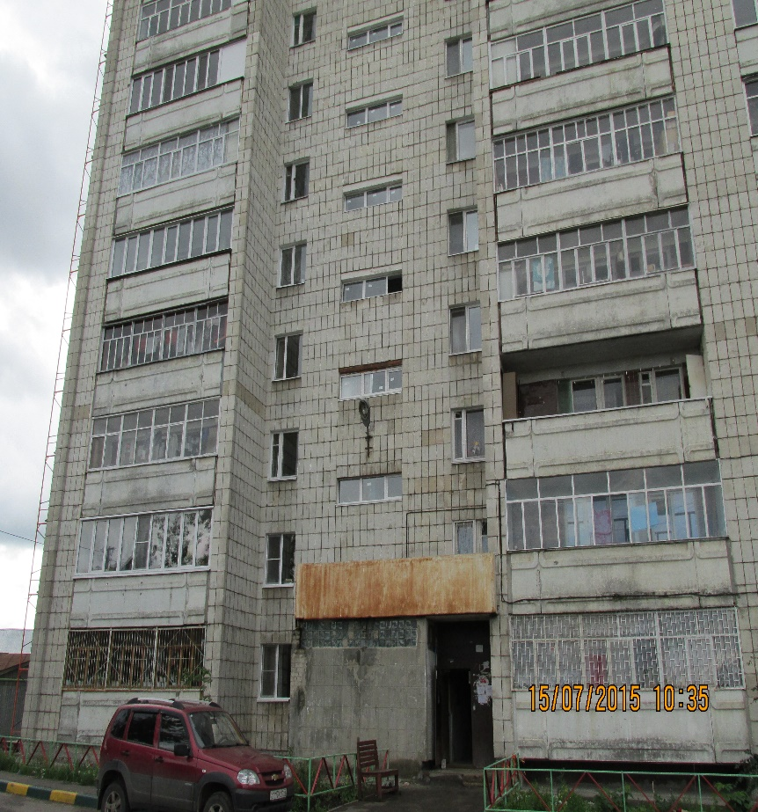
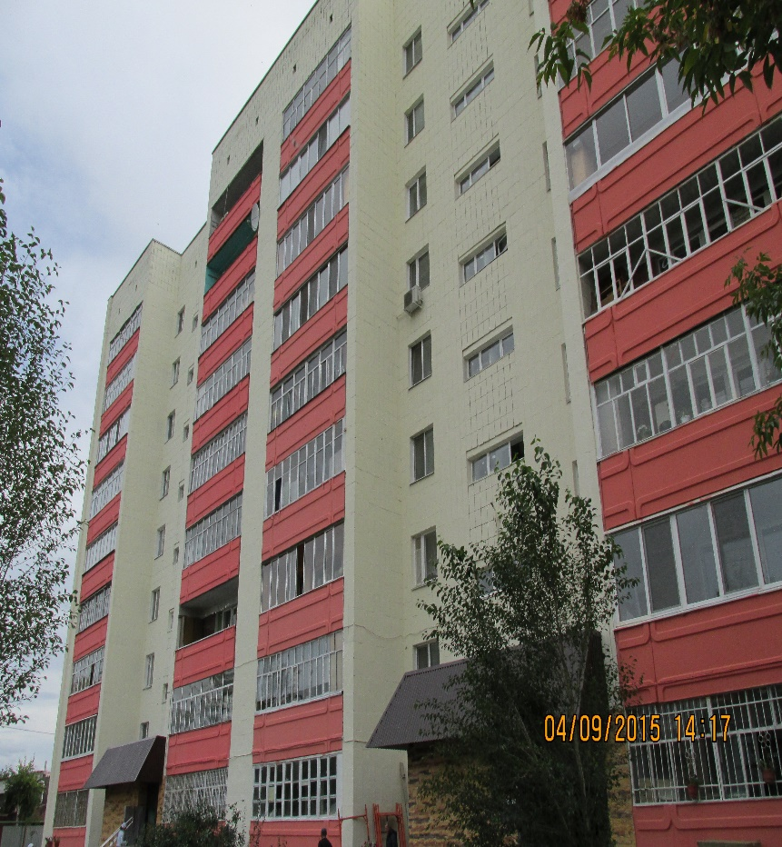
Приемка в эксплуатацию законченных
капитальным ремонтом МКД
Ремонт фасада
До ремонта
После ремонта

Slide 21
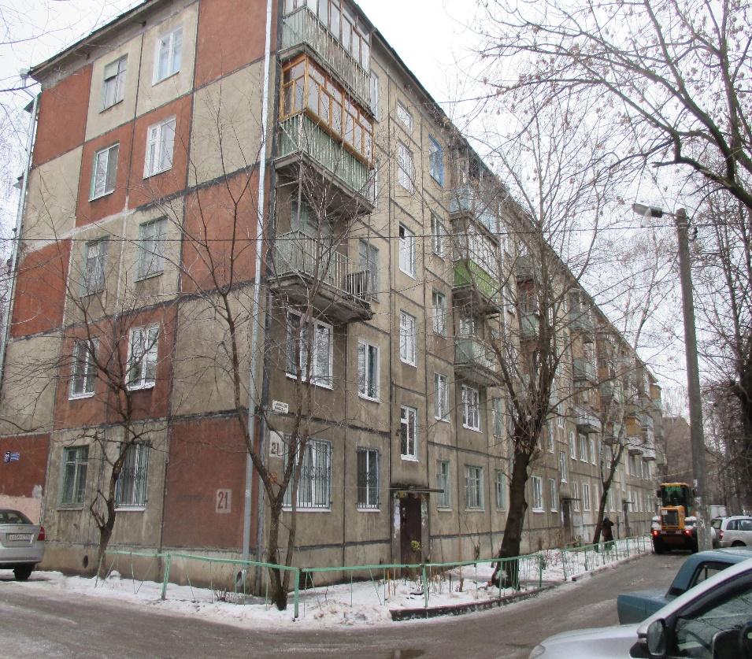
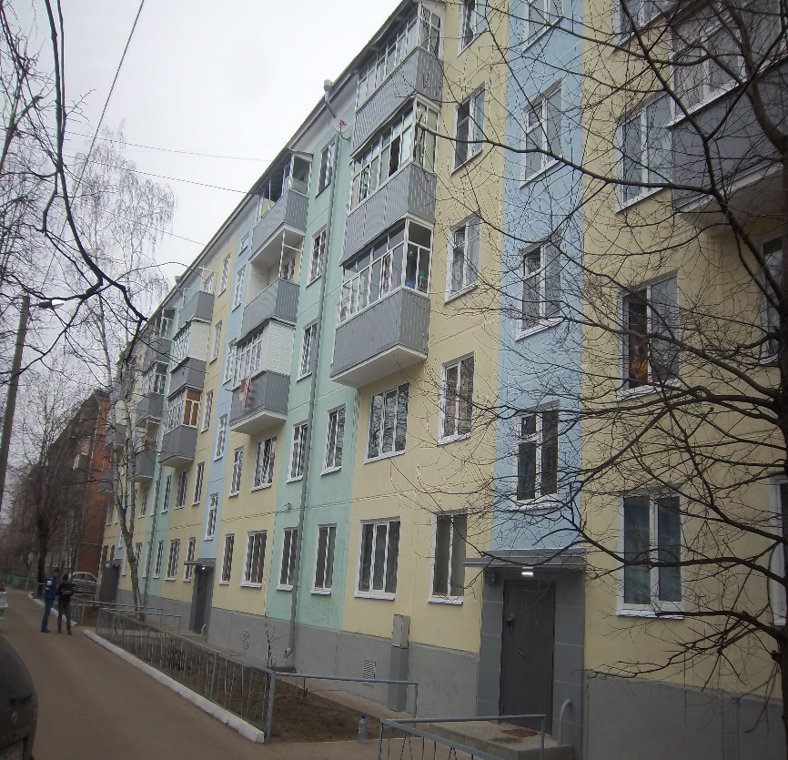
Приемка в эксплуатацию законченных
капитальным ремонтом МКД
Ремонт фасада
До ремонта
После ремонта

Slide 22
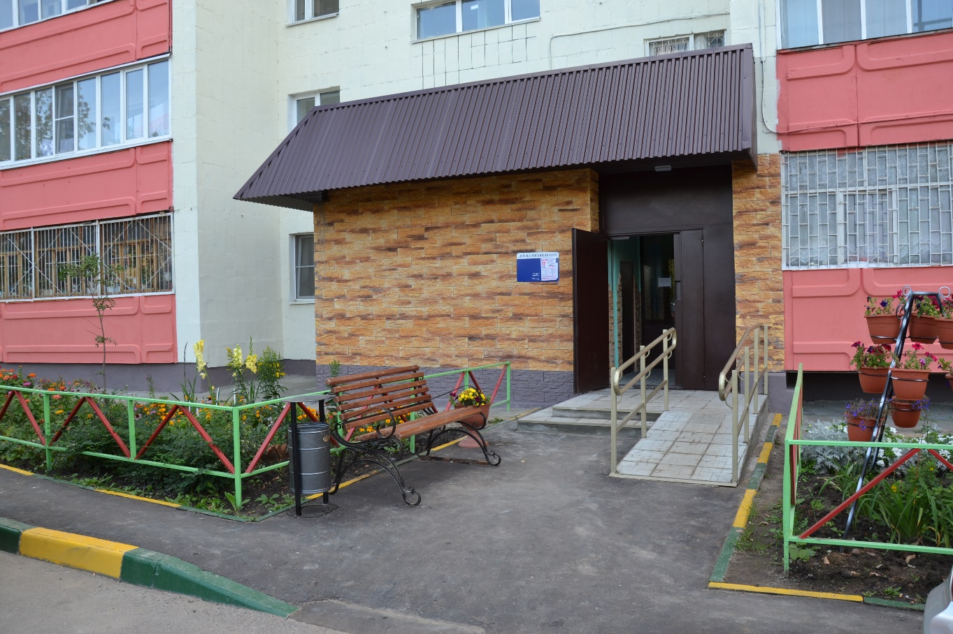
Приемка в эксплуатацию законченных
капитальным ремонтом МКД
Ремонт подъездов
После ремонта

Slide 23
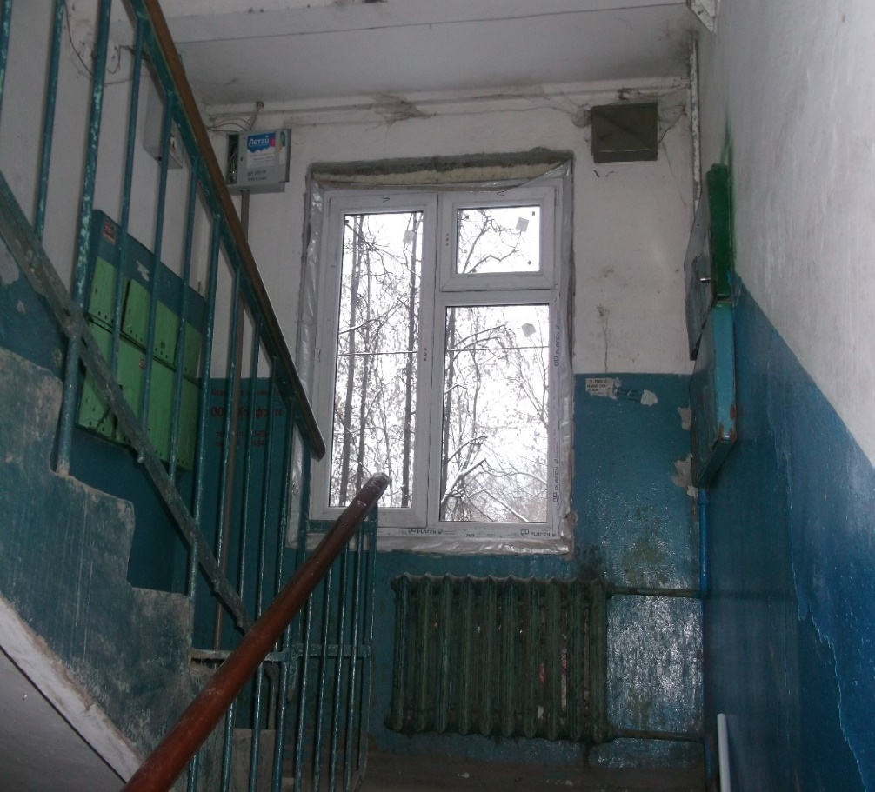
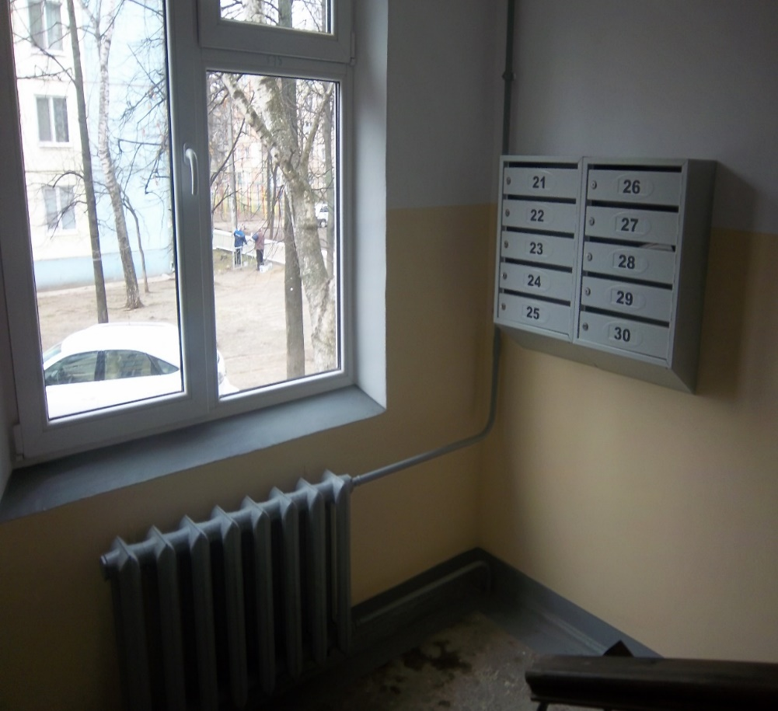
Приемка в эксплуатацию законченных
капитальным ремонтом МКД
Ремонт подъездов
До ремонта
После ремонта

Slide 24
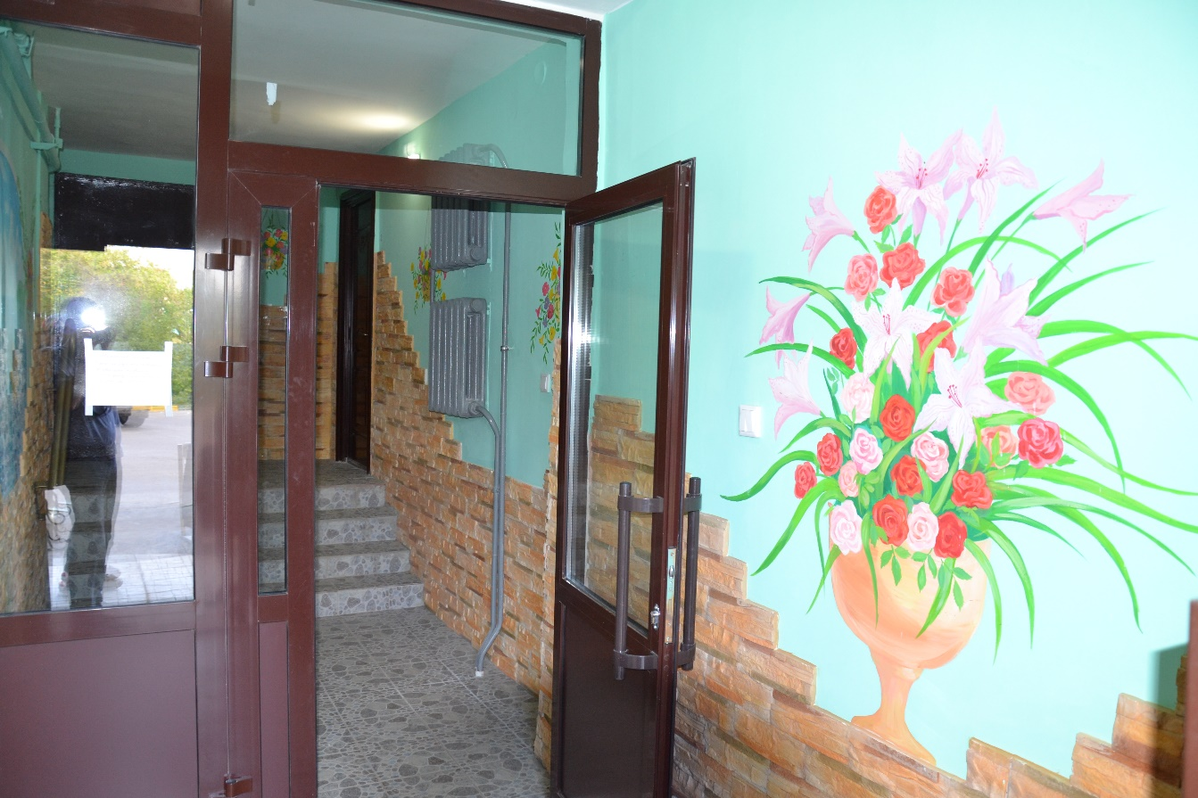
Приемка в эксплуатацию законченных
капитальным ремонтом МКД
Ремонт подъездов
Подъезд после ремонта

Slide 25
Спасибо за внимание!

